Slide 1
Einführung in die Computerkartographie SS 2022
Andreas Schönberg M.Sc.

Slide 2
Computerkartographie – (6) Digitalisierung und Kartierung
Datum | Thema
14.4.2022 | (1) Einführung, Kursübersicht, Organisation
21.4.2022 | (2) Datenmanagement und Rasterdaten
28.4.2022 | (3) Vektordaten
05.5.2022 | (4) Schummerung und Höhenlinien
12.5.2022 | (5) Linguistische Karten I, Drucklayout, CSV Format
19.5.2022 | (6) Digitalisierung und Kartierung
26.5.2022 | Fällt aus (Feiertag)
02.06.2022 | (7) Projektionen

Slide 3
Computerkartographie – (6) Digitalisierung und Kartierung
Punkt als Fläche
Voronoi/Thiessen Polygone
Zerlegung des Raums (in Regionen) basierend auf Punkten
Zentrum der Region ist der Ausgangspunkt
Ausdehnung in euklidischer Distanz in Relation zu den umliegenden Punkten.
Verwendung
Mathematisch, theoretischer Gültigkeitsraum der Punkt als Fläche, basierend auf den nächsten Punkten.

Slide 4
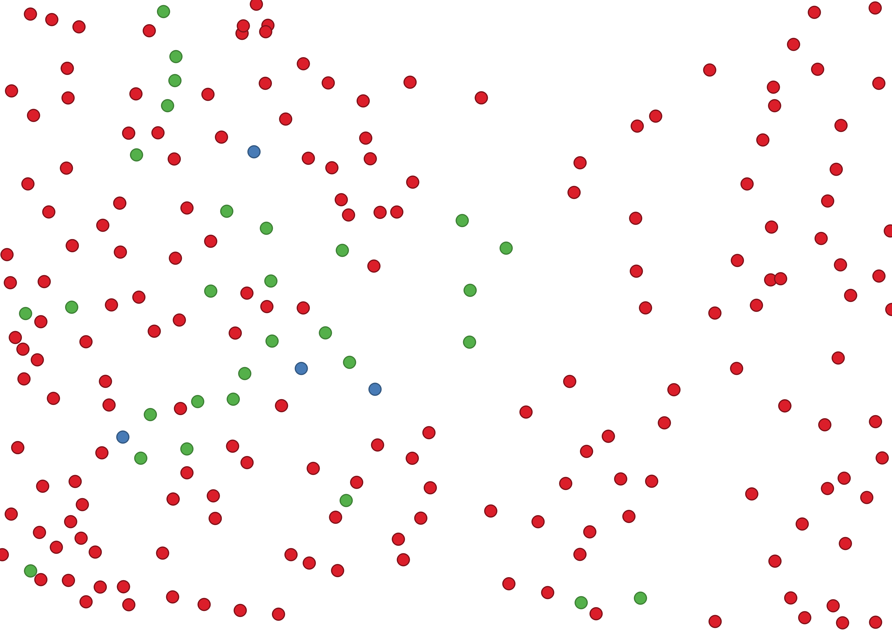
Computerkartographie – (6) Digitalisierung und Kartierung
Voronoi Polygone

Slide 5
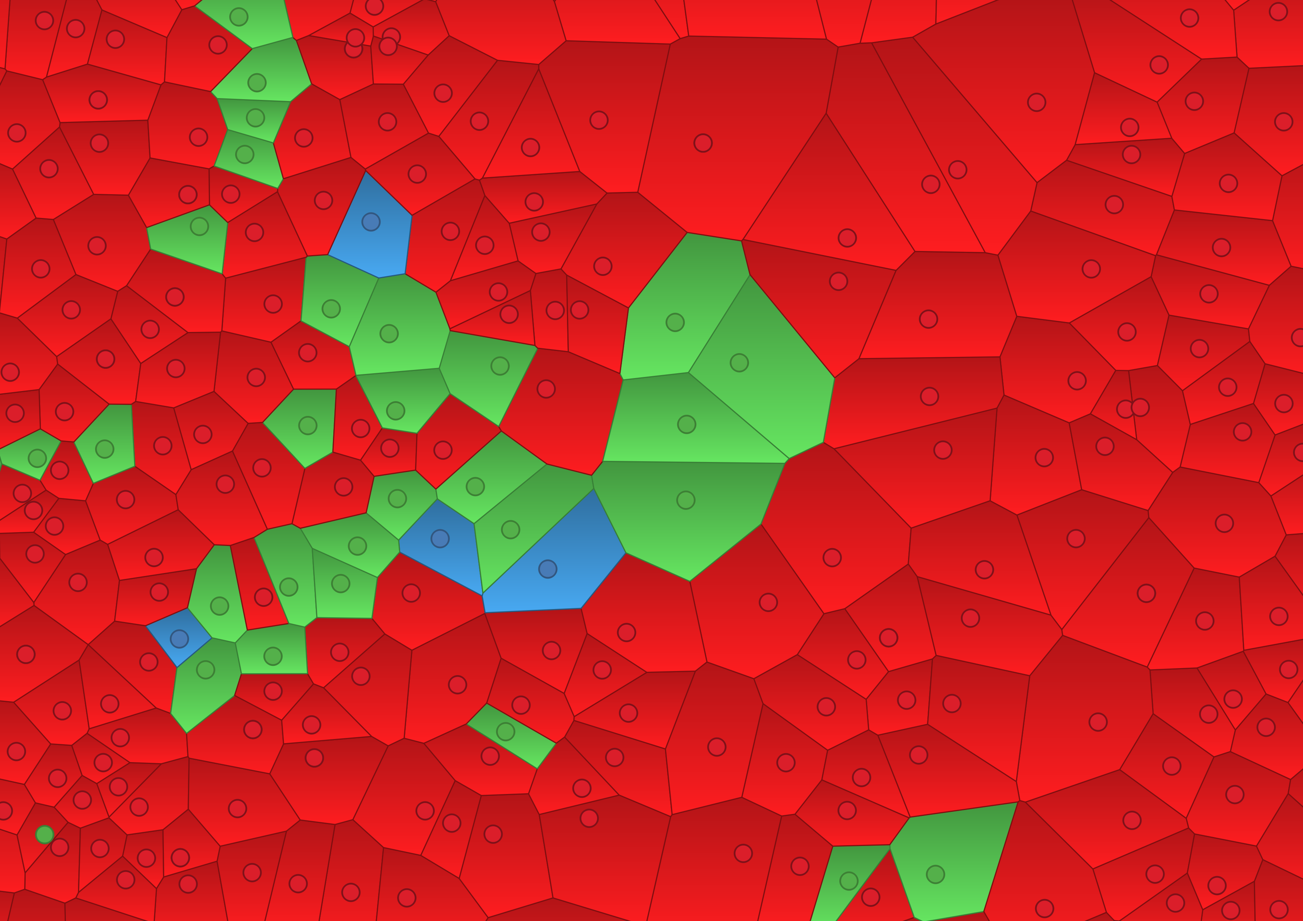
Computerkartographie – (6) Digitalisierung und Kartierung
Voronoi Polygone

Slide 6
Computerkartographie – (6) Digitalisierung und Kartierung
Voronoi Polygone
Probleme / Grenzen der Verwendung
Die äußeren Punkte erzeugen Polygone in Relation zum Kartenausschnitt
Diese können ggf einen falschen Eindruck erwecken
Kritik
Durch die unterschiedlich großen Flächen, wird der Eindruck unterschiedlicher „Wichtigkeit/Bedeutung“ erzeugt.
Die tatsächliche Raumgültigkeit (zB Stadtgrenzen) wird nicht berücksichtigt

Slide 7
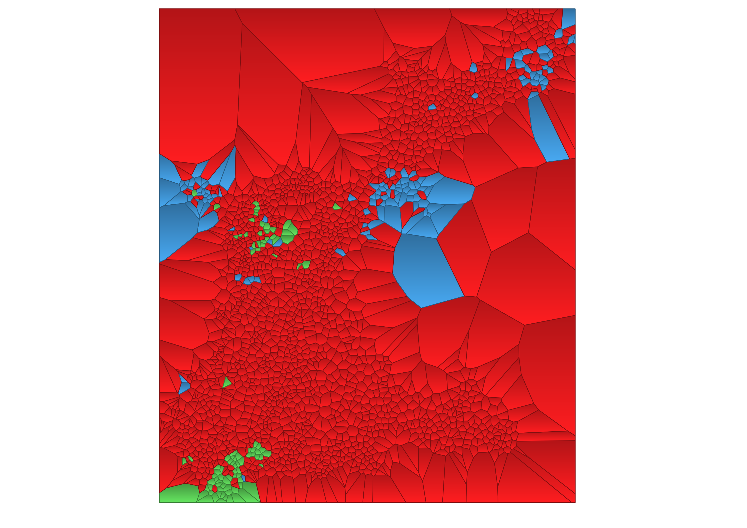
Computerkartographie – (6) Digitalisierung und Kartierung
Voronoi Polygone

Slide 8
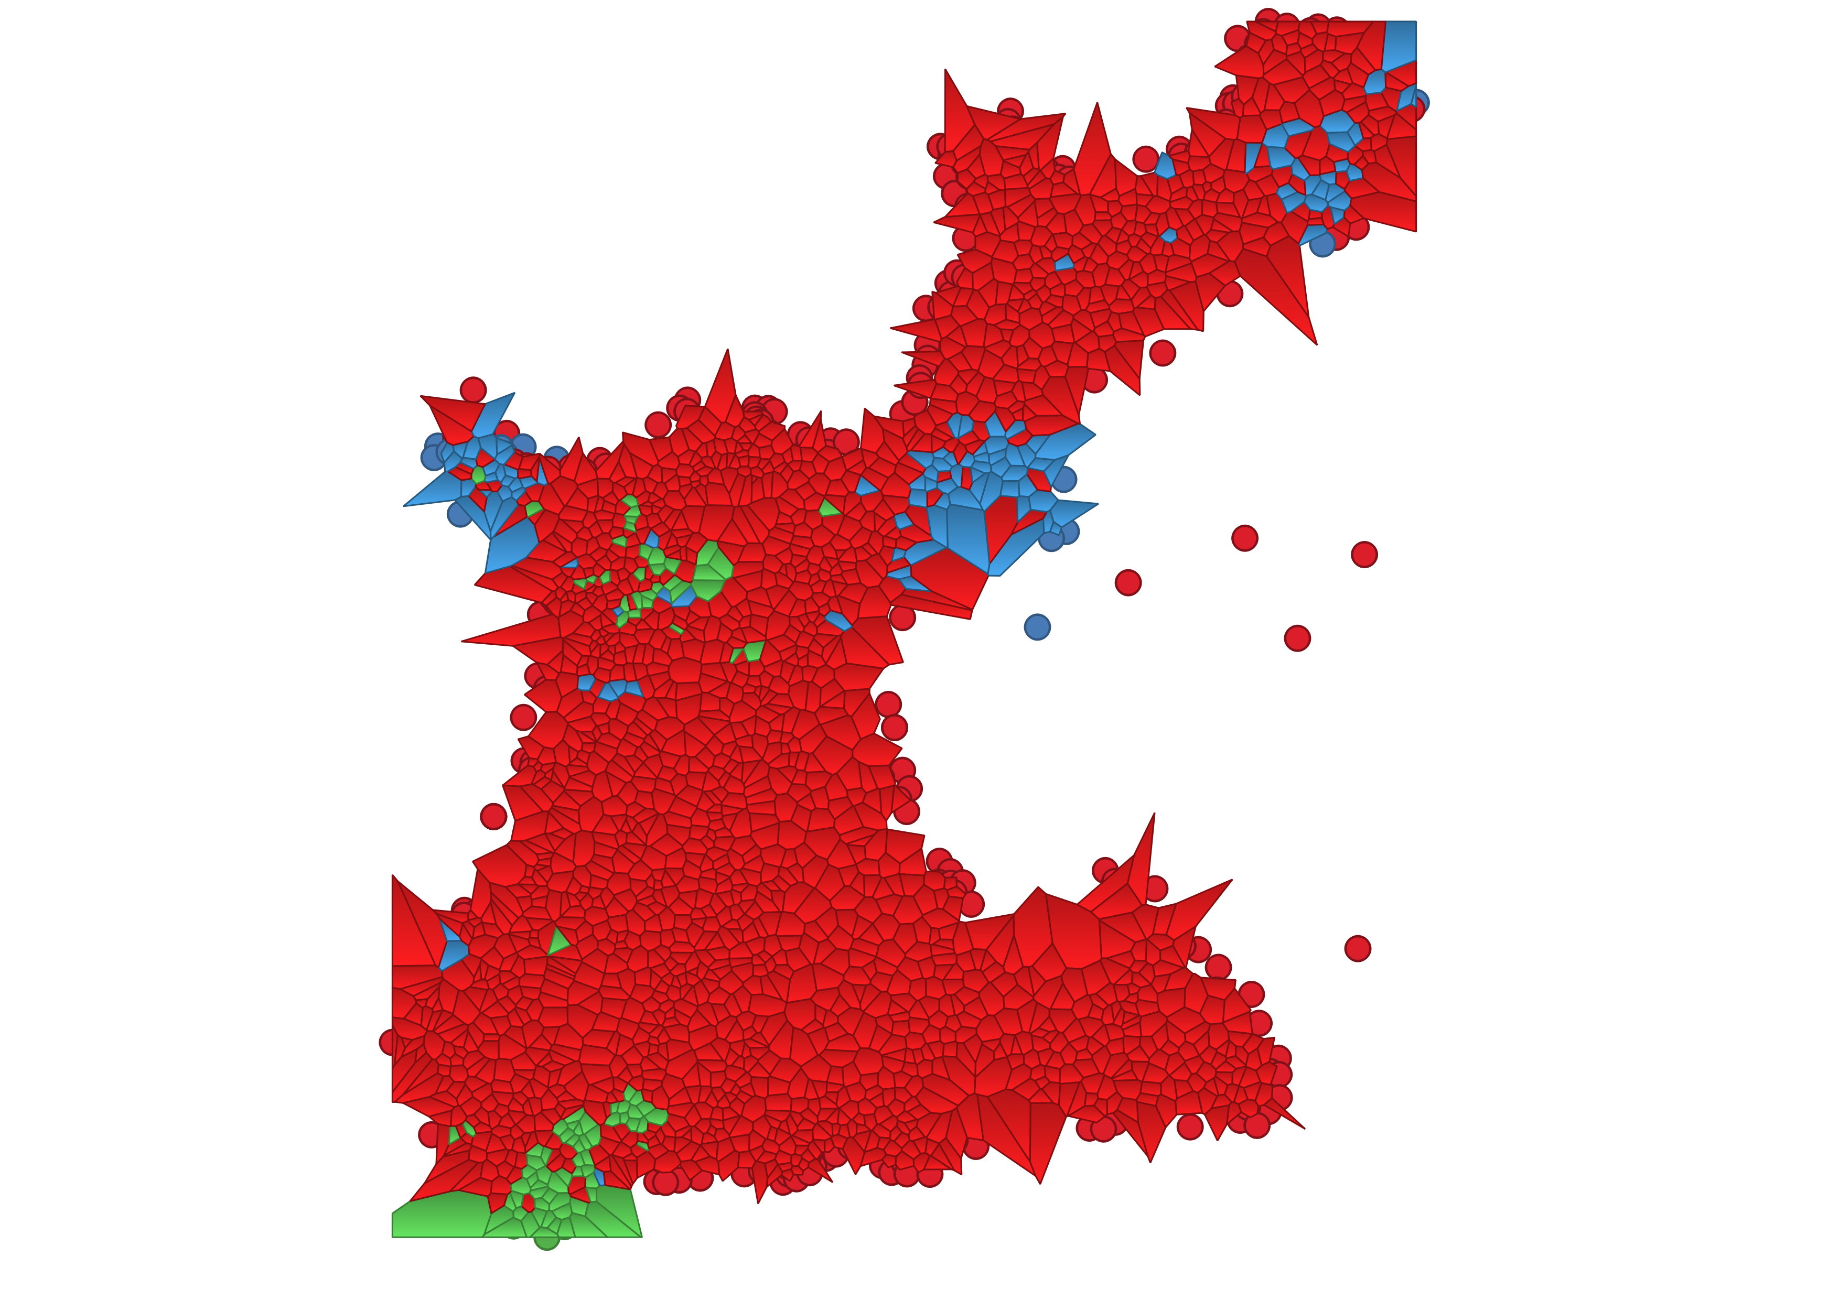
Computerkartographie – (6) Digitalisierung und Kartierung
Voronoi Polygone

Slide 9
Computerkartographie – (6) Digitalisierung und Kartierung
Übung – Voronoi Polygone
Laden Sie den Punktlayer „hunde_class_utm.csv“
Aus der letzten Sitzung
Erstellen Sie Voronoi Polygone
Suchfeld der Toolbox „Voronoi“
Visualisieren Sie die Punkte und Polygone

Slide 10
Computerkartographie – (6) Digitalisierung und Kartierung
Digitalisierung
Erstellen von Vectoren
Hinzufügen von Punkten, Linien und Poylgonen
Bearbeitung von Vectordaten, erstellen von neuen Layern
Punkte – zB Orte
Linien – zB Grenze von Sprachphänomenen
Polygone – zB Ausdehnung von Sprachphänomenen

Slide 11
Computerkartographie – (6) Digitalisierung und Kartierung
Übung - Digitalisierung
Laden Sie den Punktlayer „hunde_class_utm.csv“
Erstellen Sie einen neuen Vectorlayer mit der Geometrie „Linie“
Digitalisieren Sie die Grenzen der räumlichen Ausdehnung der Klasse „ng“ im Süden des Untersuchungsgebietes.

Slide 12
Computerkartographie – (6) Digitalisierung und Kartierung
Kartierung
Digitalisierung von Orten
Bei bekannten Ortsnamen ohne bekannten Raumbezug
Recherche in zB Google
Digitalisierung in QGis
Durch Erstellen von Punkten
Durch Eintragen von Koordinaten (zB aus Google Earth Pro)

Slide 13
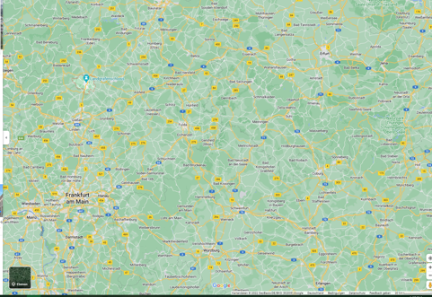
Computerkartographie – (6) Digitalisierung und Kartierung
Kartierung - Orientierung

Slide 14
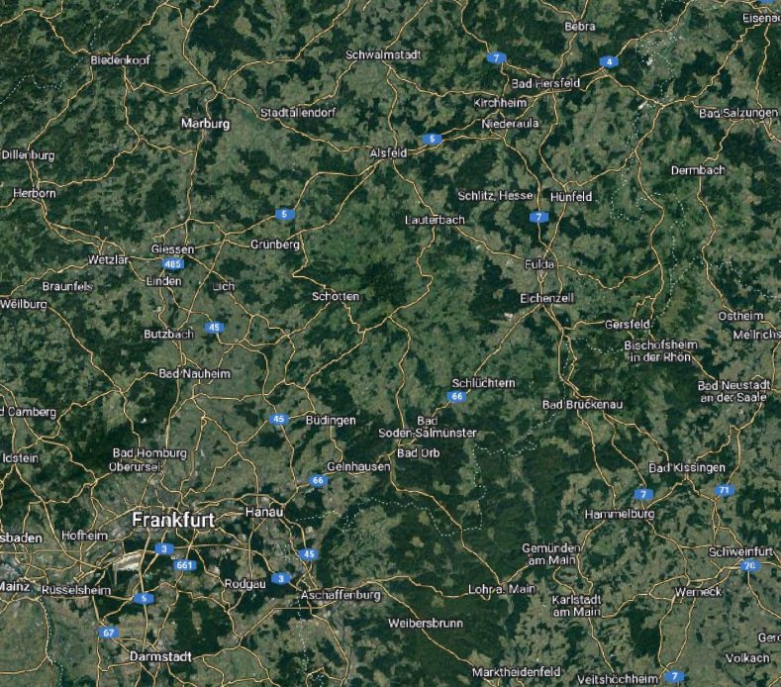
Computerkartographie – (6) Digitalisierung und Kartierung
Kartierung - Orientierung

Slide 15
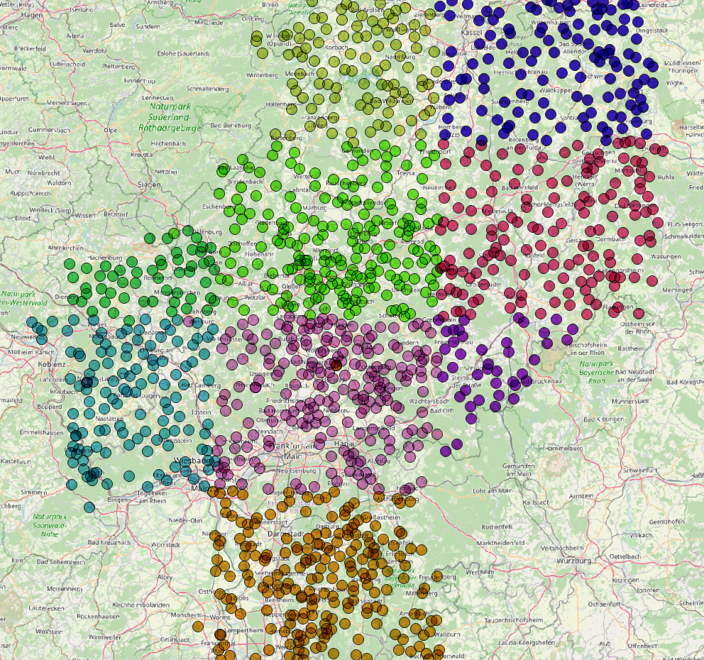
Computerkartographie – (6) Digitalisierung und Kartierung
Kartierung – Beispiel ADV (Hessen)

Slide 16
Computerkartographie – (6) Digitalisierung und Kartierung
Kartierung - Übung
Laden Sie die Datei „ADV_Validation_Level_4.shp aus dem Repository
Visualisieren Sie die Punkte in Kategorien mit dem Value „Quadrant“
Identifizieren Sie fehlerhafte Orte
Recherchieren Sie (zB in Google) die fehlerhaften Orte
Ändern Sie die Koordinaten in der Attributtabelle
ODER
Erstellen Sie „händisch“ einen neuen Punkt

